Slide 1
bridge
ISRAEL BESSA SILVA - 385431

Slide 2
BRIDGE
Padrão estrutural utilizado para desacoplar uma abstração da sua implementação.
Provê uma estrutura de ponte entre a abstração e a implementação das classes.
Utiliza de encapsulação, agregação e herança para separar as responsabilidades entre as classes.
É útil quando ambas as classes variam.

Slide 3

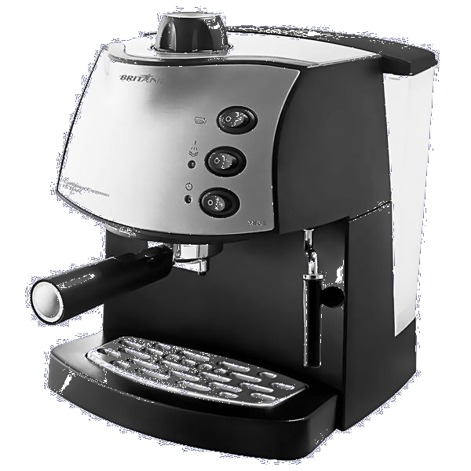

CONTEXTUALIZAÇÃO
A CAFETERIA

Slide 4
REGRAS
CAFETEIRAS FAZEM CAFÉ DE APENAS UMA MARCA
CAFETEIRA RETEM UMA PORCENTAGEM DO CAFÉ PRODUZIDO
O PÓ DE CADA MARCA DE CAFÉ PRODUZ UMA DENSIDADE DE CAFÉ DIFERENTE DAS OUTRAS MARCAS DE ACORDO COM A QUANTIDADE DE ÁGUA

Slide 5



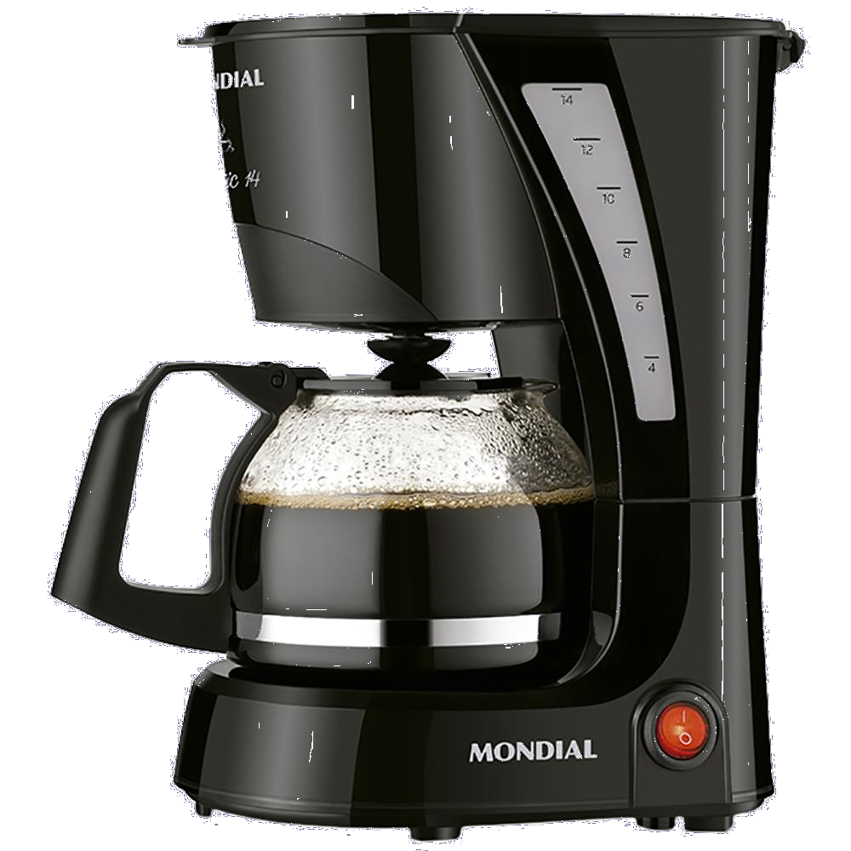
O PROBLEMA

Slide 6

A solução
BRIDGE

Slide 7
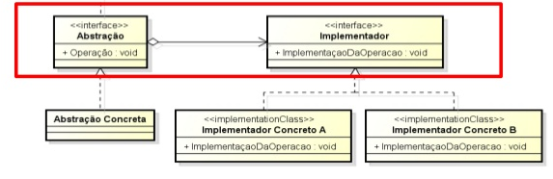

Slide 8
